Slide 1
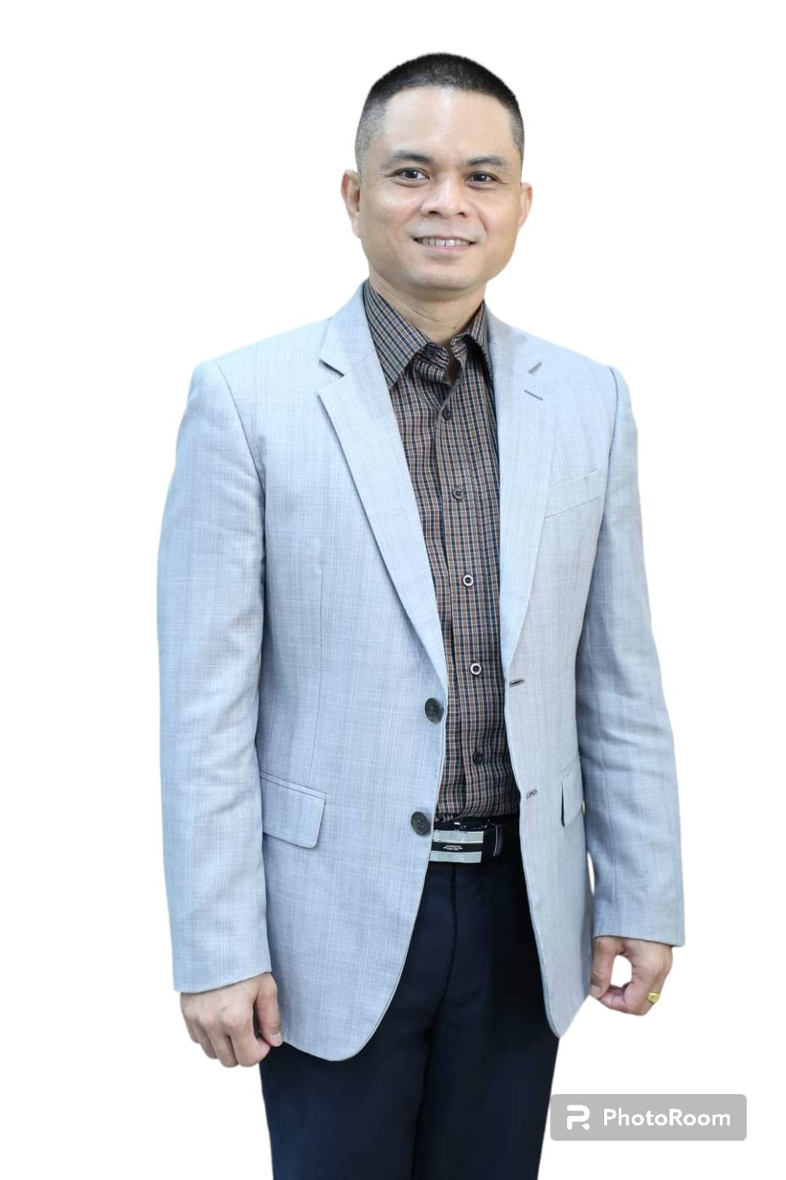
ประวัติวิทยากร อ. ชลธร บุญศรี โดยสังเขป
อาจารย์ชลธร บุญศรี วิทยากรและนักวิชาการอิสระ ผู้เชี่ยวชาญด้านการพัฒนาบุคลากร ประสบการณ์ทำงาน โรงพยาบาลกรุงเทพพัทยา พ.ศ. 2546 – 2550 ตำแหน่ง ผู้จัดการฝึกอบรมและพัฒนาบุคลากร HRD
สำเร็จการศึกษาสูงสุด ระดับปริญญาโท สาขาบริหารธุรกิจมหาบัณฑิต
Executive MBA จากวิทยาลัยพาณิชยศาสตร์ มหาวิทยาลัยบูรพา
สำเร็จหลักสูตร การพัฒนาบุคลิกภาพมาดผู้บริหาร ระดับ 3
จากสถาบันพัฒนาบุคลิกภาพ John Robert Powers
หัวข้อการบรรยายที่เชี่ยวชาญ และมีผลงานโดดเด่น ได้แก่
  OD การเสริมสร้างทีมงาน และการพัฒนาองค์กร
  ESB พฤติกรรมบริการที่เป็นเลิศ
  แคร์ดี พลัส จิตวิทยาบริการ การสื่อสารด้วยความใส่ใจ
  สื่อสารอย่างถูกต้องปลอดภัย โดยใช้หลักการ ไอเด็ท AIDET
ได้รับเชิญเป็นวิทยากรบรรยายให้กับ โรงพยาบาลภาครัฐ และเอกชน รวมทั้ง
กระทรวงและหน่วยงานรัฐวิสาหกิจต่างๆ มีผลงานมากกว่า 15 ปี อาทิ เช่น
  โรงพยาบาลศิริราช
  โรงพยาบาลราชวิถี
  สถาบันบำราศนราดูร
  โรงพยาบาลกรุงเทพ
  โรงพยาบาลธนบุรี
  โรงพยาบาลจักษุรัตนิน
  โรงพยาบาลมหาราชนครราชสีมา
  โรงพยาบาลมหาราชนครศรีธรรมราช
  โรงพยาบาลชัยภูมิ
  โรงพยาบาลตราด
  โรงพยาบาลพระปกเกล้าจันทบุรี
  โรงพยาบาลระยอง
  โรงพยาบาลวชิระภูเก็ต
  เรียนสนุกเข้าใจง่ายใช้ได้จริง พร้อมแล้ว ขอเชิญพบกับ อ.ชลธร บุญศรี

